Slide 1
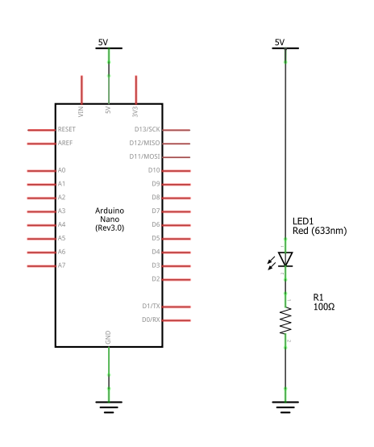
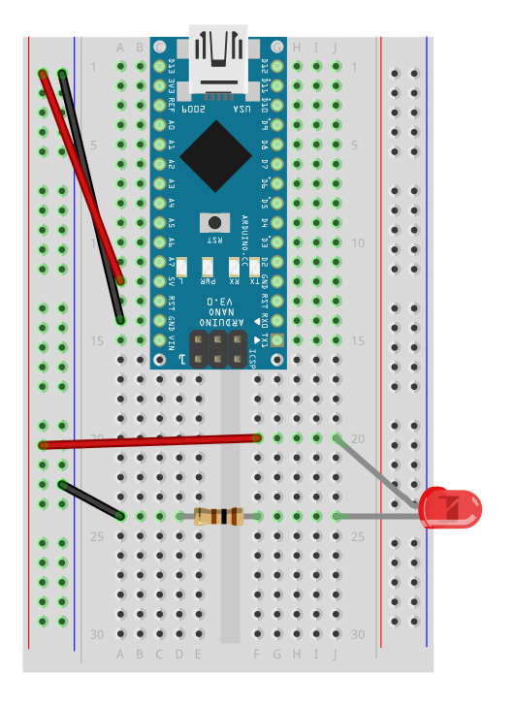
Le cheminement électrique de l’exercice 1
Les flèches rouges représentent le cheminement du positif (+) et les flèches noires celui du négatif (-)

Slide 2

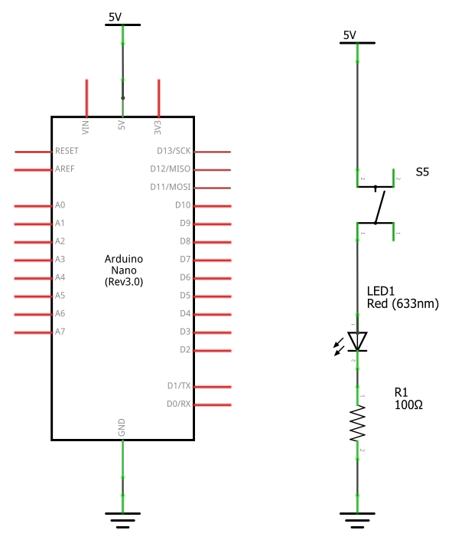
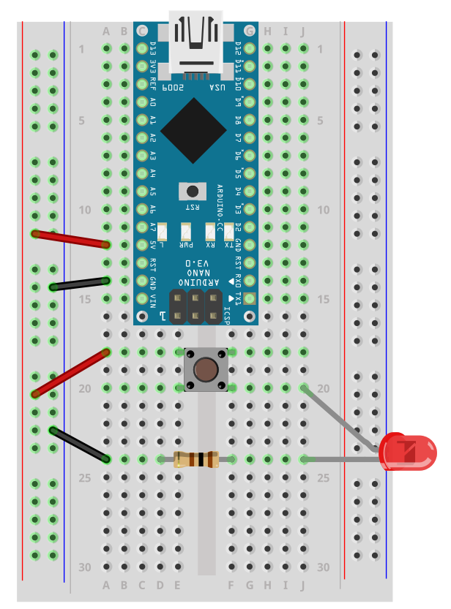
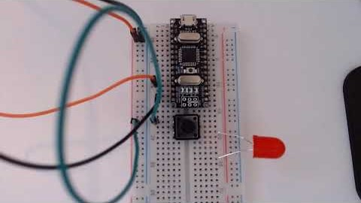
Exercice 2 (formatif) : allumer une lumière DEL avec un interrupteur
Branchez la prise USB après vous être assuré que vous n’avez pas commis d’erreur fatale
Le dessin à gauche et le schéma à droite représentent le même branchement. Pour commencer, le dessin à gauche est plus facile, mais le schéma à droite est plus efficace.

Slide 3
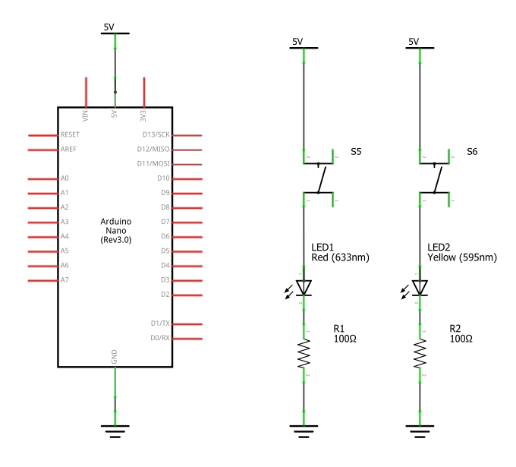
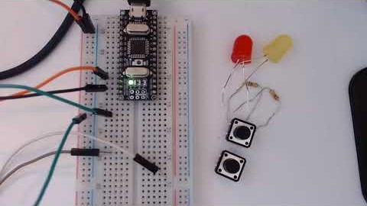
Exercice 3 (sommatif) : allumer deux lumières DEL à partir de deux interrupteurs
Branchez la prise USB après vous être assuré que vous n’avez pas commis d’erreur fatale
Réalisez le circuit de droite qui est simplement l’ajout d’un interrupteur et d’une DEL à l’exercice 2.

Slide 4
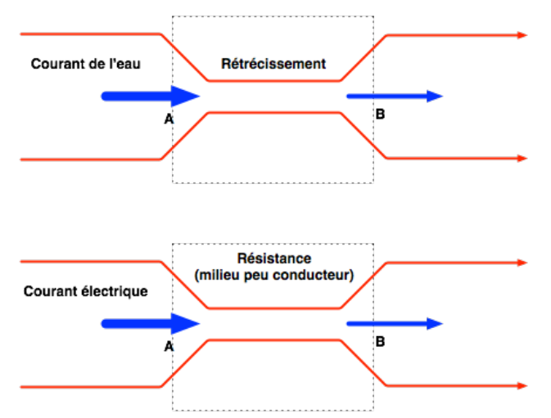
LA LOI D’OHM : U = I • R
On peut comparer l’électricité à l’écoulement de l’eau dans un tuyau :
le débit d’eau correspond au courant électrique I (qui est d’ailleurs le débit d’électrons),
la différence de pression à la différence de potentiel électrique (qui est la tension U)
et, enfin, le rétrécissement à la résistance R.
Pour une tension fixe, plus la résistance est faible, plus le courant la traversant est fort. Cette proportion est vérifiée par la loi d’Ohm:
U = I • R

Slide 5
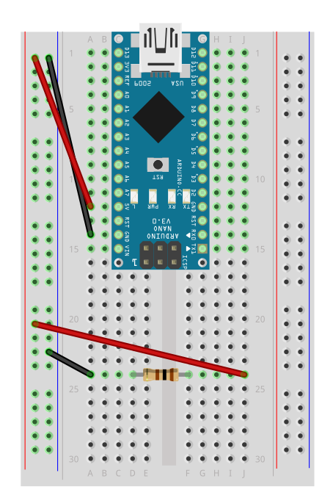
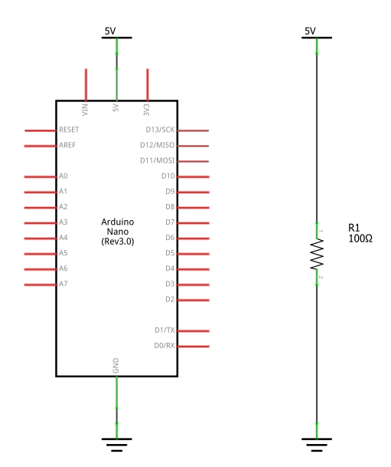
EXERCICE : CALCULER LE COURANT AVEC U = I • R
Calculez le courant qui traverse la résistance!

Slide 6
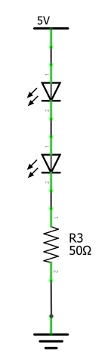
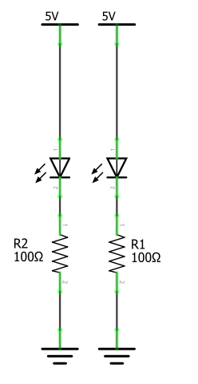
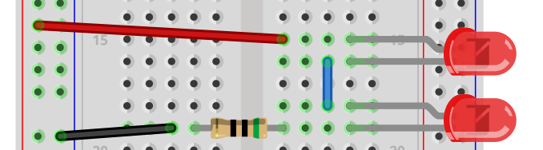
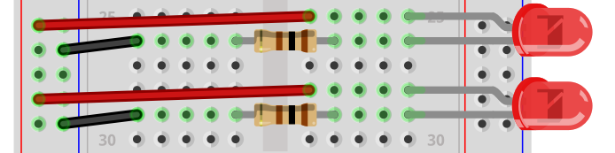
MÊME COURANT / SOMME DE COURANT
CIRCUIT EN PARALLÈLE
CIRCUIT EN SÉRIE
del_anode_cathode.svg

Slide 7
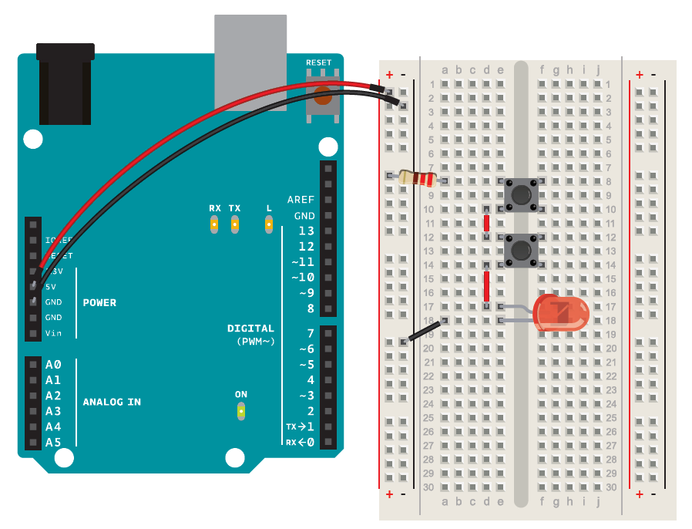
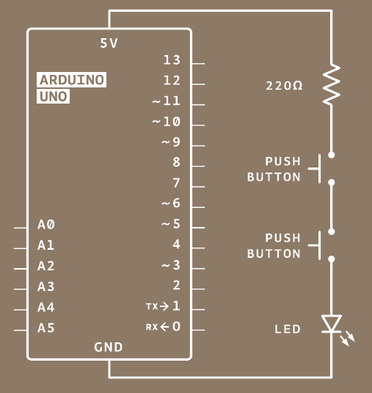
CIRCUIT EN SÉRIE
Les composants dans un circuit en série se suivent l’un après l’autre. Ils s’influencent mutuellement.
Dans le circuit suivant, vous avez besoin d’appuyer sur les deux interrupteurs pour allumer la DEL. Comme ils sont en série, ils ont tous deux besoin d’être fermés pour que le circuit soit complété. Cela signifie que le même courant électrique (la même quantité d’Ampères et les mêmes électrons) circule à travers les deux.
Vous pouvez utiliser une résistance 100 Ω plutôt que celle illustrée

Slide 8
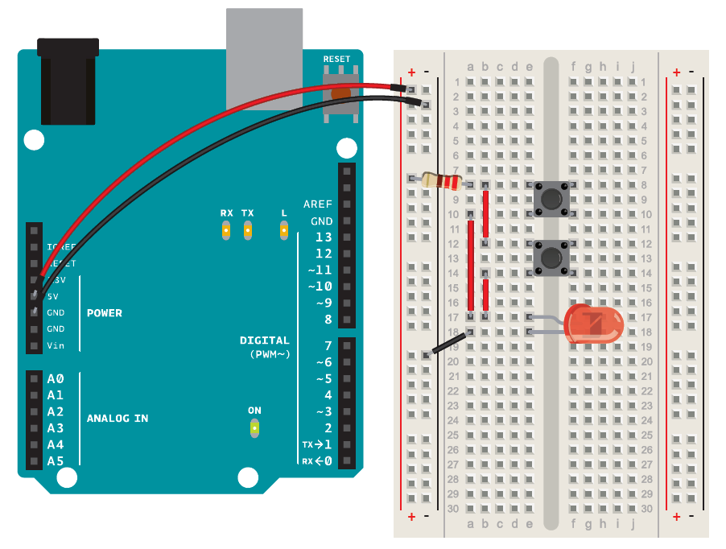
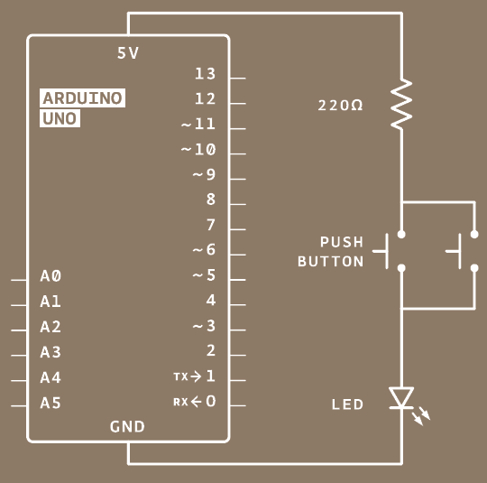
CIRCUIT EN PARALLÈLE
Les composants dans un circuit en parallèle sont côte à côte. Ils ne s’influencent pas mutuellement; ils sont indépendants.
Dans le circuit suivant, lorsque vous appuyez sur l'un ou l'autre des interrupteurs, le circuit est complété et la lumière s'allume.
Ces deux interrupteurs sont en parallèle. Cela signifie qu’un courant électrique différent (une quantité d’Ampères indépendante et des électrons différents) circule à travers les deux.
Vous pouvez utiliser une résistance 100 Ω plutôt que celle illustrée

Slide 9
EXERCICE : CALCULER LE COURANT AVEC U = I • R
Calculez le courant qui traverse la résistance!

